Slide 1










TỪ TRUNG TÂM CỦA HÀN QUỐC,
VƯƠN RA TRUNG TÂM CỦA THẾ GIỚI
HƯỚNG DẪN TUYỂN SINH ĐẠI HỌC CHUNG-ANG
Liên hệ
Phòng hợp tác Quốc tế｜ ba@cau.ac.kr｜ https://oia.cau.ac.kr｜82-2-820-6575, 6124

Slide 2



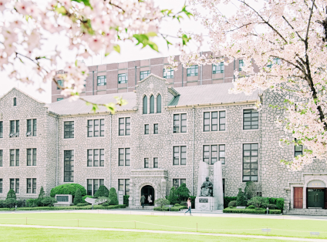
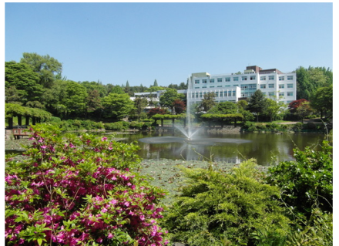









chapter.01
GIỚI THIỆU VỀ
TRƯỜNG CHUNG-ANG
CAU CAMPUS
Cơ sở Seoul (Heuksuk) Cơ sở Da Vinci (Anseong)
Cung điện Gyeongbokgung
Tháp Namsan
Tòa nhà 63
Tòa Lotte World
Sông Hàn
Kangnam
Cơ sở Da Vinci
(cách cơ sở Seoul 1 tiếng)
2 trạm tàu điện ngầm (Sangdo-yeok, Heuksuk-yeok)

Slide 3





chapter.01
GIỚI THIỆU VỀ
TRƯỜNG CHUNG-ANG
Hạng 74 các trường tại Châu Á theo THE
Hạng 71 các trường tại Châu Á theo QS
Hạng 51 trong lĩnh vực kỹ thuật dầu khí theo QS
Trường Đại học Ưu tú (Trường TOP 1)
700 trường đối tác
15 Trường Đại học trực thuộc
17 chương trình sau đại học
Khoảng 5,000 sinh viên quốc tế đang theo học
2 bệnh viện trực thuộc
6 khoa kỹ thuật được chứng nhận

Slide 4





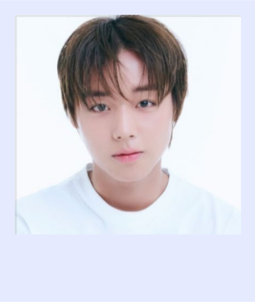



chapter.02
NHỮNG CỰU SINH VIÊN TIÊU BIỂU CỦA ĐẠI HỌC CHUNG-ANG
Diễn viên Hyunbin
Ngành Diễn xuất Điện ảnh
Diễn viên Lee Dohyun
Ngành Diễn xuất
Diễn viên Shin Sekyung
Ngành Diễn xuất Điện ảnh
Ca sĩ, diễn viên Sooyoung
Ngành Diễn xuất
Ca sĩ, diễn viên Park Jihoon
Ngành Diễn xuất

Slide 5










chapter.03
KHOA VÀ NGÀNH ĐÀO TẠO
Cơ sở Seoul (Heuksuk)
* Những ngành được đánh dấu bằng chữ màu tím là các ngành học được du học sinh ưa chuộng!
Khối Xã hội Nhân văn
Khối Kinh doanh
Kinh tế
Khối Bách khoa
Khối Khoa học
Tự nhiên
- Ngôn ngữ và Văn học
Hàn Quốc
- Ngôn ngữ và Văn học Anh
Văn hóa Châu Âu
- Đông phương học
- Triết học, Lịch sử,
Xã hội học
- Chính trị & Quan hệ
Quốc tế
- Hành chính công
- Tâm lý học
- Khoa học Thông tin và
Thư viện
- Phúc lợi Xã hội
- Truyền thông
- Quy hoạch Đô thị &
Bất động sản
- Kinh doanh
- Kinh tế
- Thống kê Ứng dụng
- Quảng cáo & Quan hệ
Công chúng
- Logistics Quốc tế
- Kỹ thuật Điện & Điện tử
- Công nghệ thông tin
- Kỹ thuật Cơ khí
- Kiến trúc
- Kỹ thuật Cơ sở Hạ tầng Xây dựng & Môi trường
- Kỹ thuật Hoá học
- Kỹ thuật Hóa học & Khoa học Vật liệu
- Vật lý
- Hoá học
- Toán học
- Sinh học
Khối Nghệ thuật
- Diễn xuất
- Điện ảnh
- Đạo diễn Sân khấu
Khoa Y
Ngành Y khoa

Slide 6





chapter.03
KHOA VÀ NGÀNH ĐÀO TẠO
Cơ sở Da Vinci (Anseong)
Khối Nghệ thuật
Khối Công nghệ
sinh học
Khối Thể dục
Khối Nghệ thuật & Công nghệ
- Nhiếp ảnh, Múa
- Khoa Nghệ thuật
Truyền thống
- Khoa Thiết kế*
- Khoa Âm nhạc*
- Khoa Nghệ thuật Toàn cầu*
- Khoa Công nghệ Tài nguyên Sinh học
- Khoa Công nghệ thực phẩm
Khoa Thể thao Thể dục
Khoa Nghệ thuật và
Công nghệ
*
Khoa Thiết kế- Thủ công mỹ nghệ, Thiết kế Công nghiệp, Thiết kế Trực quan, Thiết kế Nhà ở và Nội thất, Thời trang
Khoa Âm nhạc-Sáng tác, Thanh nhạc, Piano, Giao hưởng Khoa Nghệ thuật Toàn cầu-Âm nhạc Ứng dụng, Game Contents & Animations, Phát thanh Truyền hình và Giải trí

Slide 7








chapter.04
ĐỢT ĐĂNG KÝ
Kỳ mùa Xuân
Kỳ mùa Thu
Đợt 1: Giữa tháng 9
Đợt 2: Giữa tháng 11
Đợt 1: Giữa tháng 4
Đợt 2: Giữa tháng 6
Đăng ký online
Được đăng ký 2 nguyện vọng
Mọi thông tin chi tiết sẽ được đăng trên website oia.cau.ac.kr.

Slide 8







chapter.05
TIÊU CHUẨN NĂNG LỰC TIẾNG HÀN
Hoàn thành khóa học cấp 4 hoặc cao hơn tại Viện Ngôn ngữ trường Đại học Chung-Ang
Hoàn thành khóa học cấp
5 hoặc cao hơn tại Viện Ngôn ngữ của một trong những trường đại học
công nhận
TOPIK 4 trở lên
(Trừ một số ngành đặc biệt)
Hoàn thành khóa học Trung cấp 2 hoặc cao hơn của Học viện Sejong
Khoá học dự bị
tiếng Hàn

Slide 9








chapter.05
KHOÁ HỌC DỰ BỊ TIẾNG HÀN
LÀ GÌ?
Sinh viên đạt
yêu cầu về năng lực
tiếng Hàn
Nhập học chương trình Đại học
Ứng viên
trúng tuyển
Sinh viên chưa đạt yêu cầu về năng lực tiếng Hàn
Nhập học lại chương trình Đại học sau khi đã đạt yêu cầu về năng lực tiếng Hàn
Được xử lý bảo lưu sau khi nhập học
Tham gia khóa học tiếng Hàn dự bị

Slide 10



chapter.06
PHƯƠNG PHÁP XÉT TUYỂN
Nhân văn, Khoa học Xã hội, Kinh doanh - Kinh tế, Khoa học tự nhiên, Công nghệ sinh học, Bách khoa, Kỹ thuật Sáng tạo ICT, Công nghệ thông tin, Nghệ thuật & Công nghệ Ngành Thiết kế Nhà ở & Nội thất và Ngành Thời trang
Xét duyệt hồ sơ 100%
Nghệ thuật, Thể dục Thể thao
Xét duyệt hồ sơ 50%, Thi thực hành (Portfolio) 50%

Slide 11

chapter.07
Năm 2025
HỌC PHÍ
Khối ngành/Khoa | Học phí
Nhân văn, Khoa học Xã hội, Kinh doanh - Kinh tế | 5,076,000 won
Khoa học Tự nhiên, Công nghệ Sinh học | 5,882,000 won
Bách khoa, Kỹ thuật Công nghệ ICT, Công nghệ thông tin, Nghệ thuật & Công nghệ | 6,670,000 won
Khối Nghệ thuật | 6,714,000 won ~ 6,923,000 won
Thể dục Thể thao | 6,043,000 won

Slide 12
Tổng tỷ lệ sinh viên được nhận học bổng, bao gồm học bổng chuyên ngành, học bổng cố vấn và các loại học bổng khác, đạt 47.6%
chapter.08
HỌC BỔNG
Đối với kỳ đầu *Có thể cộng gộp các loại học bổng (trong phạm vi hạn mức học phí).
 | Điều kiện | Mức học bổng
Học bổng học phí | Đã hoàn thành lớp cấp 4 tại Viện ngôn ngữ trường Đại học Chung-Ang | 30% học phí
 | Đã hoàn thành lớp cấp 5 (hoặc hơn) tại Viện ngôn ngữ trường Đại học Chung-Ang | 50% học phí
 | Đã hoàn thành lớp cấp 5 (hoặc hơn) tại Viện ngôn ngữ của một trong những trường Đại học chứng nhận | 30% học phí
 | TOPIK cấp 5 | 50% học phí
 | TOPIK cấp 6 | 100% học phí

Slide 13
chapter.08
HỌC BỔNG
Từ học kỳ thứ hai trở đi: học bổng được cấp cho những sinh viên có thành tích
xuất sắc trong học kỳ trước
Điều kiện | Mức học bổng
Đạt 4.3 (hoặc hơn) điểm GPA trong kỳ trước | 100% học phí
Đạt 4.0 (hoặc hơn) điểm GPA trong kỳ trước | 50% học phí
Đạt 3.7 (hoặc hơn) điểm GPA trong kỳ trước | 30% học phí
Đạt 3.2 (hoặc hơn) điểm GPA trong kỳ trước | 20% học phí

Slide 14



chapter.09
WHY
CAU
Hỗ trợ toàn diện cho
du học sinh
1
Chương trình hỗ trợ học tập chuyên ngành cho du học sinh
2
Chương trình ngoại khóa dành riêng cho du học sinh
3
Chương trình hỗ trợ việc làm cho du học sinh
4
Tham gia các chương trình giao lưu quốc tế
5
Dịch vụ One-Stop

Slide 15


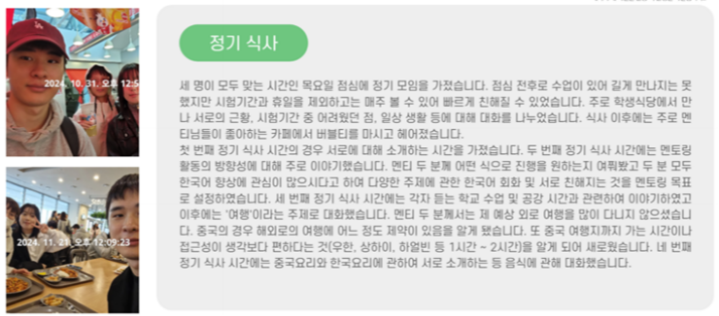
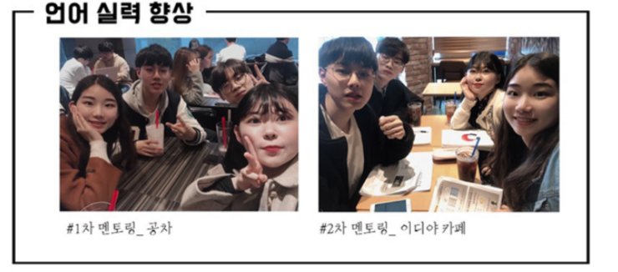
Hoạt động chuyên ngành
Chương trình hỗ trợ giáo dục chuyên ngành cho du học sinh – Chương trình mentoring
Hỗ trợ nâng cao năng lực ngôn ngữ, thích nghi với cuộc sống đại học, hỗ trợ học tập
Mentor
Hỗ trợ việc học cho du học sinh nước ngoài (là người Hàn Quốc hoặc du học sinh có khả năng hỗ trợ)
Mentee
Du học sinh nước ngoài nhận được sự hỗ trợ từ mentor
Cách đăng ký
Vào đầu mỗi học kỳ, từng khoa (bộ môn) sẽ thông báo thông tin liên quan đến việc đăng ký chương trình mentoring

Slide 16


CÁC KHOA THAM GIA CHƯƠNG TRÌNH MENTORING (CỐ VẤN)
Khối | Khoa/Ngành
Khoa học Xã hội | Truyền thông
 | Hành chính công
 | Tâm lý học
 | Xã hội học
 | Quy hoạch Đô thị & Bất động sản
 | Phúc lợi Xã hội
 | Chính trị & Quan hệ Quốc tế
Bách khoa | Kiến trúc
Công nghệ thông tin | Công nghệ thông tin
Khối | Khoa/Ngành
Nhân văn | Ngôn ngữ và Văn học Hàn Quốc
 | Ngôn ngữ và Văn học Anh
 | Đông phương học
Kinh doanh – Kinh tế | Quản trị Kinh doanh
 | Logistics Quốc tế
 | Quảng cáo & Quan hệ Công chúng
 | Kinh tế
Nghệ thuật | Thiết kế
Cùng với 5 ngành hệ Cao học

Slide 17








Các chương trình ngoại khoá
Chương trình sau giờ học dành cho du học sinh nước ngoài
Chương trình ngoại khoá online 2025
Giáo dục pháp luật Hàn Quốc
Các buổi học bắt buộc về pháp luật Hàn Quốc, hướng dẫn về
lưu trú và thị thực.
2 lớp học
Hiểu biết về văn hóa Hàn Quốc
Giới thiệu văn hóa Hàn Quốc, giáo dục phòng ngừa tội phạm
dành cho du học sinh.
4 lớp học
Thích nghi với đời sống đại học
Hướng dẫn cách viết bài tập, chiến lược học tập và đào tạo kỹ năng
tin học văn phòng (OA).
5 lớp học
Giáo dục về căng thẳng tâm lý
2 lớp học
Các lớp hướng dẫn giải tỏa căng thẳng và phòng chống tự tử.
Liên quan đến việc làm tại Hàn Quốc
Hướng dẫn cách làm bài kiểm tra năng lực nghề nghiệp, khám phá định hướng nghề nghiệp tại Hàn Quốc.
3 lớp học
* Có thể tham gia lớp học qua Dashboard
Tổng 16 lớp học

Slide 18






CHƯƠNG TRÌNH HỖ TRỢ VIỆC LÀM
1
Hỗ trợ du học sinh quốc tế tham gia chương trình thực tập.
2
Tổ chức hội chợ việc làm trong và ngoài nước do trường chủ trì.
3
Triển khai các khóa đào tạo nâng cao năng lực tìm việc dành cho du học sinh quốc tế.

Slide 19







CƠ HỘI THAM GIA CHƯƠNG TRÌNH
GIAO LƯU QUỐC TẾ
Chương trình trao đổi dành cho du học sinh nước ngoài
(O/X)
Trường Đại học Chung-Ang cho phép cả du học sinh nước ngoài tham gia chương trình trao đổi sinh viên?
1
2
3
4
Có cùng điều kiện đăng ký như sinh viên chính quy của trường.
Mở rộng tầm nhìn, nâng cao năng lực quốc tế thông qua giao lưu với sinh viên nước ngoài.
Tín chỉ đạt được sẽ được công nhận như tín chỉ của trường nên không cần lo lắng về việc trì hoãn tốt nghiệp.
Mở rộng cơ hội lựa chọn con đường sự nghiệp như du học nước ngoài, làm việc tại các công ty đa quốc gia.
https://oia.cau.ac.kr/bbs/board.

Slide 20






chapter.10
Why CAU?
North America
137
Europe
216
Asia
313
Các trường đối tác
708 đối tác trên toàn thế giới
Africa
7
South America
17
Oceania
18

Slide 21




Dịch vụ Hành chính
Dich vụ One-stop
Dịch vụ hỗ trợ kết nối với các bộ phận liên quan
dành cho du học sinh chưa thông thạo tiếng Hàn,
nhằm giải đáp các thắc mắc liên quan đến đời sống đại học và học tập.
Học tập
Thông tin về lớp học, môn học và các vấn đề học vụ
Phòng hợp tác quốc tế
Phòng ban
hành chính
IT, thư viện, chương trình ngoại khóa, thẻ sinh viên
Du học sinh
Tư vấn tâm lý
Hỗ trợ tư vấn cá nhân về tâm lý
Tư vấn lưu trú
Hướng dẫn liên quan đến visa, lưu trú và thị thực

Slide 22

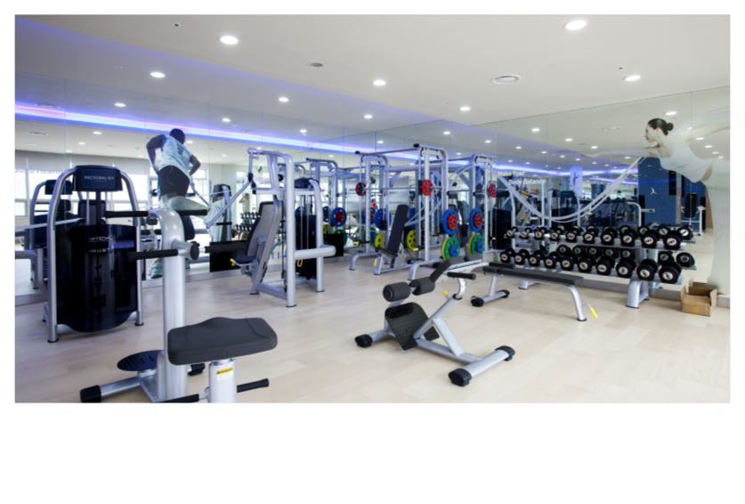
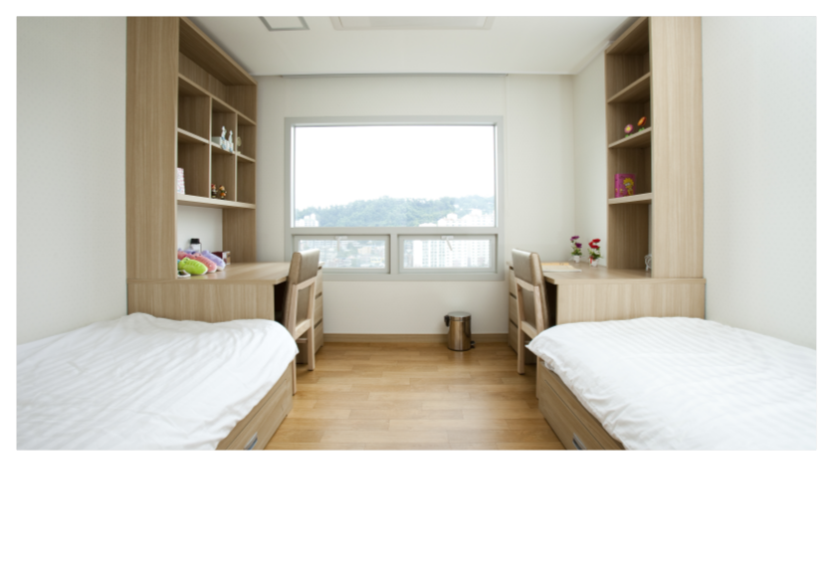
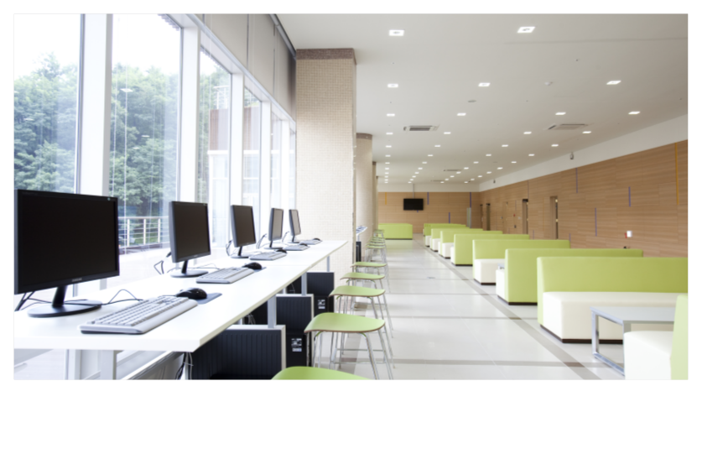
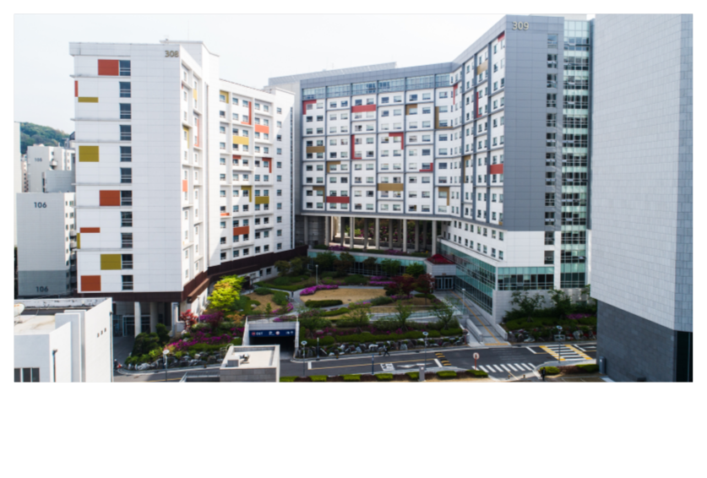

chapter.11
KÝ TÚC XÁ

Slide 23

chapter.11
KÝ TÚC XÁ
Sức chứa lên đến 2.690 người
Nhà ăn sinh viên đầy đủ tiện nghi, phục vụ đa dạng thực đơn
(Hàn Quốc, Trung Quốc, Nhật Bản, món Âu, v.v.)
1
Cơ sở Seoul
Phòng 2 người (1 học kỳ/1,366,400 KRW)
2
Cơ sở Da Vinci
Phòng 2 người (1 học kỳ/810,000~890,000 KRW)

Slide 24




Chapter.12
Các ngành có tỷ lệ cạnh tranh cao
TIP!
Chọn ngành
A
Truyền thông, Ngôn ngữ và Văn học Hàn Quốc, Quảng cáo & Quan hệ Công chúng, Tâm lý học
Về việc nhận học bổng
A
Bất kỳ ai đáp ứng đủ điều kiện học bổng đều có thể nhận nhiều loại học bổng cùng lúc trong phạm vi học phí.
Một số ngành đáng tham khảo
Công nghệ thông tin, Kỹ thuật Điện & Điện tử, Kiến trúc, Công
nghệ Tài nguyên Sinh học, Thống kê Ứng dụng
A

Slide 25
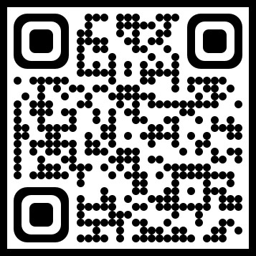
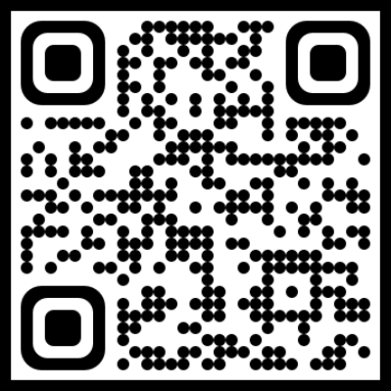
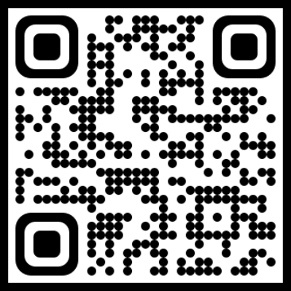

Last Chapter
Mã QR
Đại học
Cao học
Homepage OIA

Slide 26
liên hệ liên quan
Tel: +82-2-820-6575, 6124
Email: ba@cau.ac.kr
Homepage: https://oia.cau.ac.kr/bbs/board.php?tbl=k_bbs61

Slide 27




Thank You
for your Attention!
Liên hệ
Phòng hợp tác Quốc tế｜ ba@cau.ac.kr｜ https://oia.cau.ac.kr｜82-2-820-6575, 6124

